Slide 1
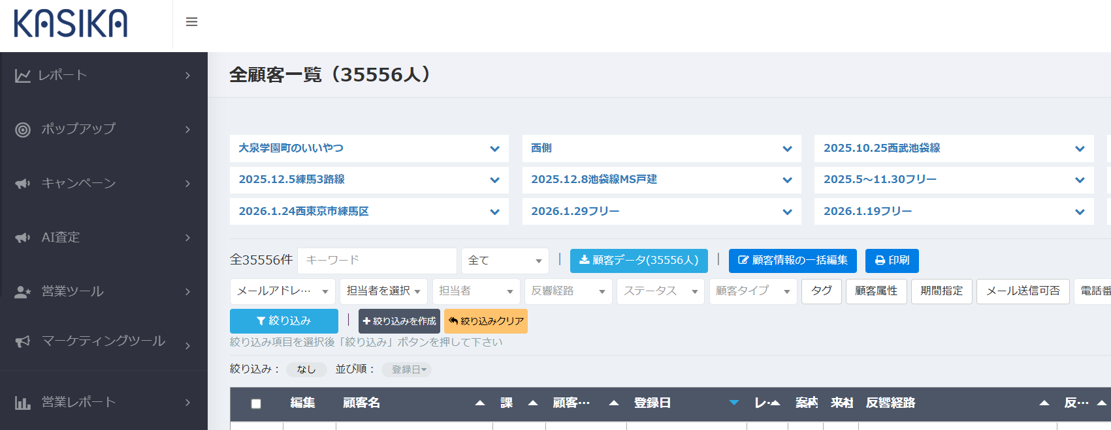
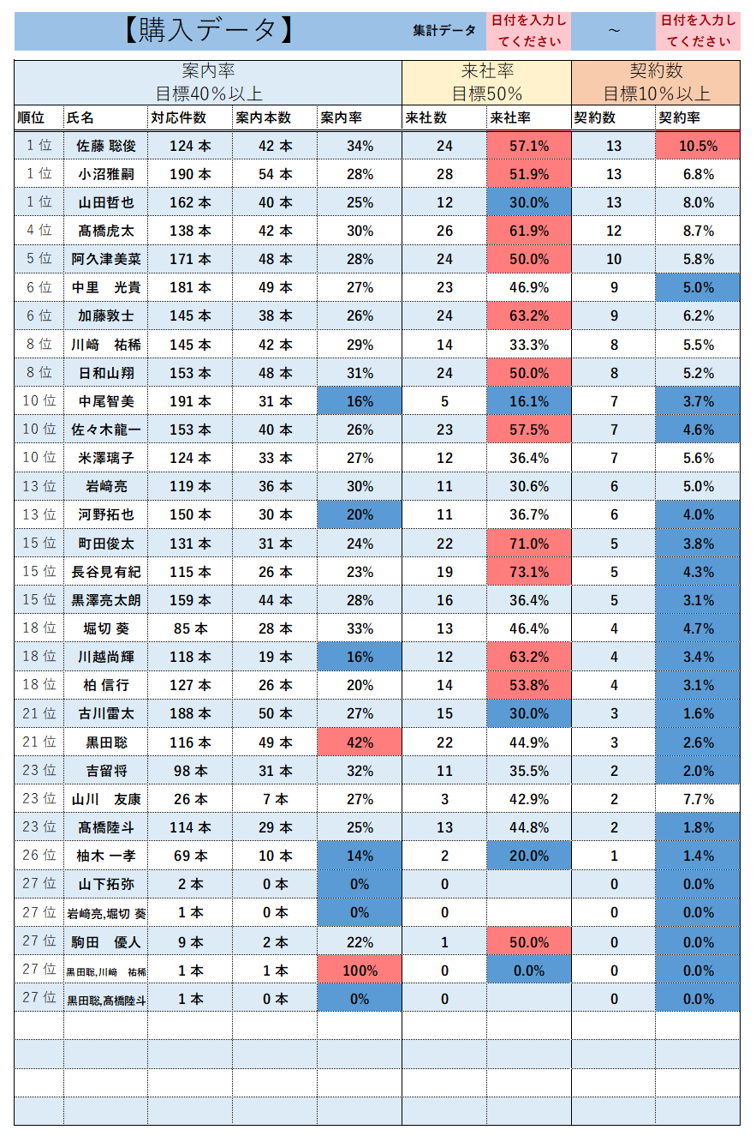
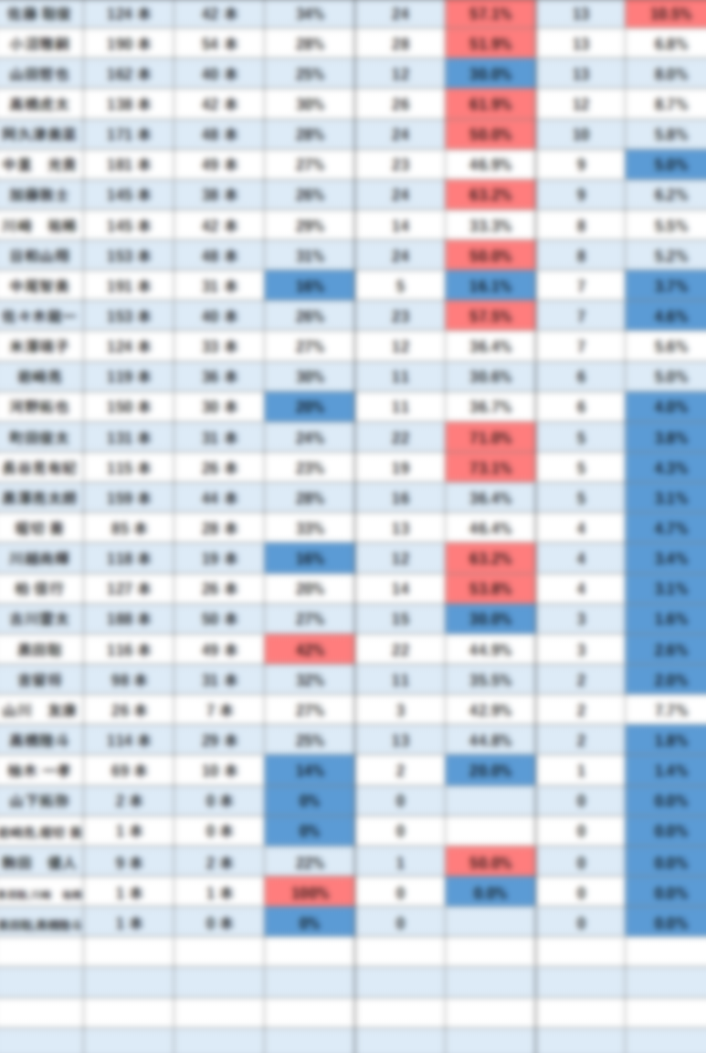
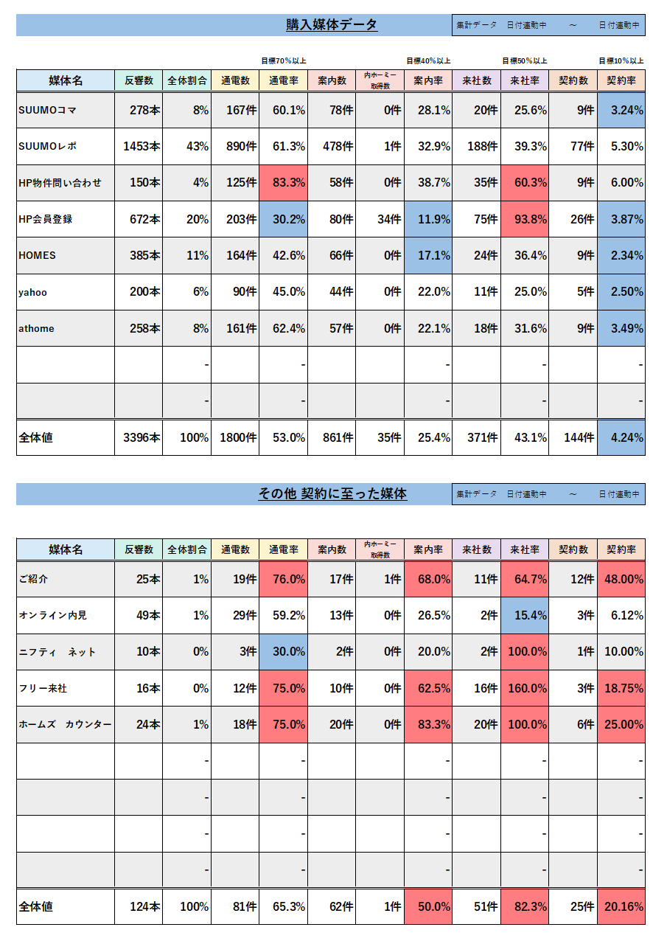




Slide 2
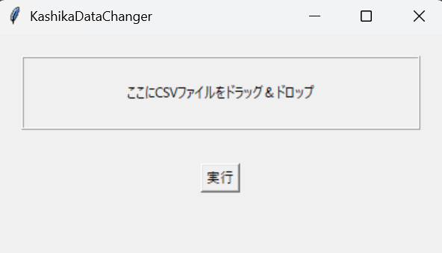

Slide 3
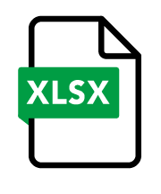
購入媒体データ
売却媒体データ
総合集計データ

Slide 4
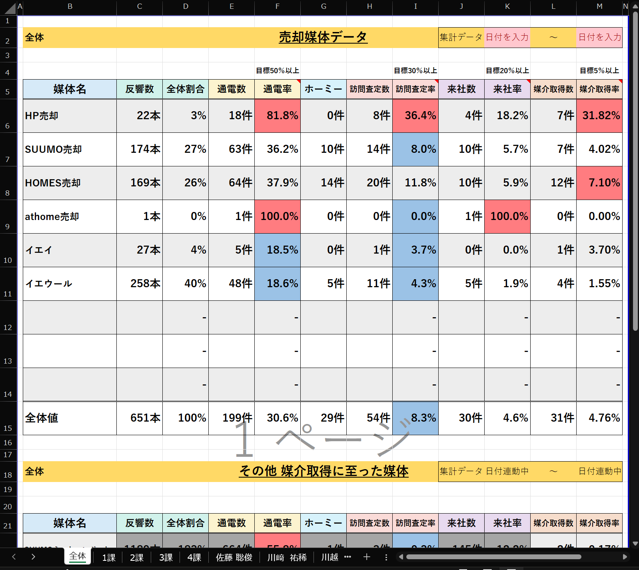

全体、課別、営業全員のシートが自動作成

Slide 5
見やすいデータ作成の為にグループを設定
SUUMOネット コマ
SUUMO電話 コマ
自社HP
自社HP ネット
自社HP電話
SUUMOコマ
HP物件問い合わせ
SUUMOネット レポートSUUMO電話 レポート
ホームズ カウンター
ホームズ ネット
ホームズ 電話
SUUMOレポート
HOMES

Slide 6
通電率や契約率などの高い/低い媒体がひと目で分かる色分け

